Slide 1
Наименьшее общее кратное.
Урок математики в 6 классе.
Учитель математики ГБОУ СОШ №539
Дмитрий Вадимович Лабзин.

Slide 2
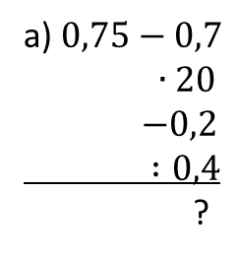
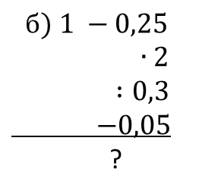
Устная работа.
1. Вычислите:
а) $0,75−0,7$
$∙20$
$−0,2$
$:0,4$
?
$$б) 1 −0,25$$
$∙2$
$:0,3$
$−0,05$
?
$$3∙8=24.$$
2. Известно, что
Придумайте верные высказывания, используя
термины: «является делителем», «делится»,
«является кратным».
Какие из них являются синонимами?
3. Можно ли утверждать, что числа a, b и c кратны числу 14, если:
$$a=2∙2∙3∙5∙7;$$
$$b=2∙3∙3∙7∙5;$$
$$c=3∙5∙7∙11.$$
- Найдите частное от деления числа a на 14, числа b на 14.

Slide 3
Письменно.
2. Найдите несколько общих кратных чисел 15 и 30.
Решение.
Кратные 15:
15;
30;
45;
60;
75;
90…
Кратные 30:
30;
60;
90…
Общие кратные:
30;
60;
90.
- Назовите наименьшее общее кратное чисел 15 и 30.
- Число 30.
- Попробуйте сформулировать, какое число называют наименьшим общим кратным двух натуральных чисел a и b?
Наименьшим общим кратным натуральных чисел a и b называют наименьшее натуральное число, которое кратно и a, и b.
Пишут:
НОК(15;30) = 30.
- Скажите, пожалуйста, удобен ли рассмотренный способ нахождения НОК?
- Почему?

Slide 4
2. Даны числа:
$$a=2∙2∙3∙5∙7;$$
$$b=2∙3∙3∙5∙7.$$
- Подумайте, как можно найти наименьшее общее кратное чисел a и b?
Алгоритм.
1.Разложить данные числа на простые множители;
2. Выписать разложение одного из них;
$$НОК \left(a;b\right)=$$
$$2∙2∙3∙5∙7$$
$$∙3$$
$$=1260.$$
3. Добавить недостающие множители из разложения другого числа;
4. Найти полученное произведение.

Slide 5
Пример 1. Найти НОК (32;25).
Решение.
Разложим числа 32 и 25 на простые множители.
$32=4∙8=2∙2∙2∙2∙2$;
$$25=5∙5.$$
- Что можно сказать о числах 32 и 25?
$$НОК \left(32;25\right)=2∙2∙2∙2∙2∙5∙5=8∙100=800.$$
Наименьшее общее кратное взаимно простых чисел равно их произведению.
Пример 2. Найти НОК чисел 12; 15; 20; 60.
Решение.
$$12=2∙2∙3; 15=3∙5; 20=2∙2∙5; 60=2∙2∙3∙5.$$
$$НОК \left(12;15;20;60\right)=2∙2∙3∙5=60.$$
- Что вы заметили?
Если среди чисел есть такое, которое делится на все остальные, то это и есть НОК этих чисел.

Slide 6
Это интересно!
Даны числа: 15 и 30.
Кратные 15:
15;
30;
45;
60;
75;
90…
Кратные 30:
30;
60;
90…
Каждое кратное числа НОК (a; b) является общим кратным чисел a и b и, наоборот, каждое их общее кратное является кратным числа НОК (a; b).
Наименьшее общее кратное:
30.
Кратные 30:
90…
30;
60;

